Slide 1

ОАО "РЖД"
ХОЗЯЙСТВО ПЕРЕВОЗОК

Slide 2
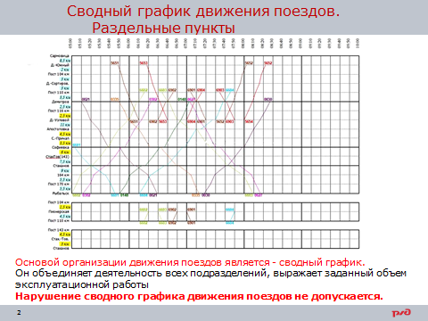
.

Slide 3
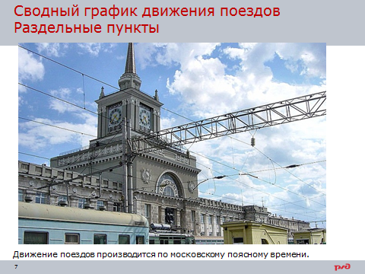
.

Slide 4
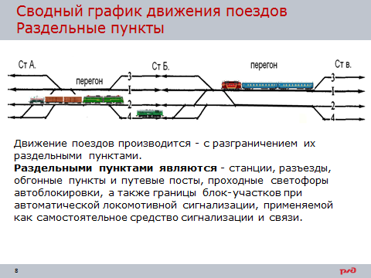
.

Slide 5
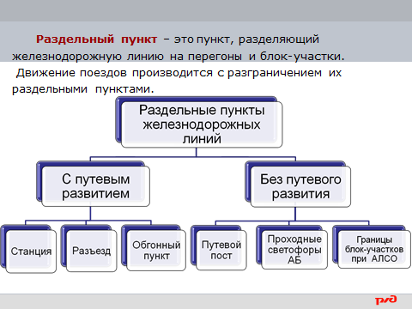
.

Slide 6
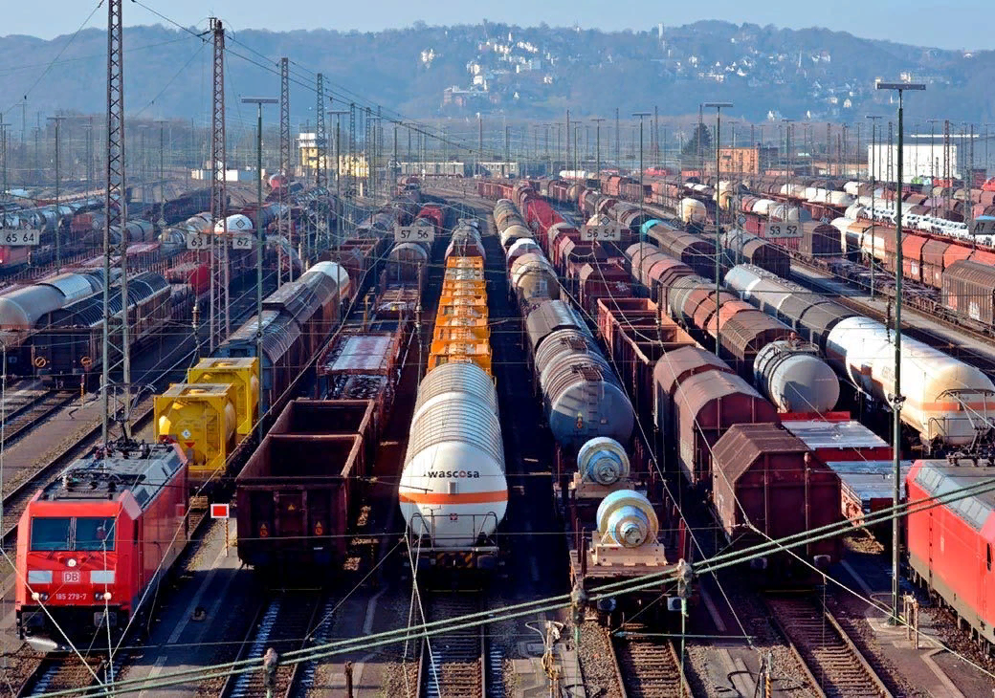
Станциями называются раздельные пункты, имеющие путевое развитие и устройства, которые позволяют принимать и отправлять поезда, выполнять скрещение и обгон, производить операции по приему и выдаче грузов, обслуживанию пассажиров, а также маневровую работу по расформированию и формированию составов поездов и выполнять технические операции с ними.

Slide 7
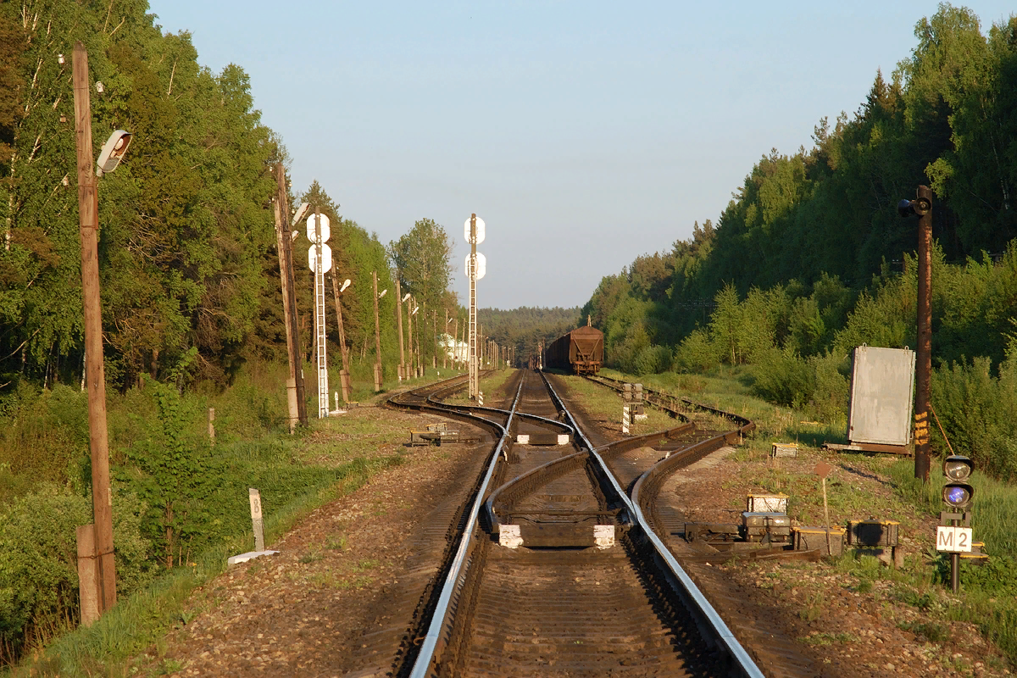
Разъезд - раздельный пункт на однопутных железнодорожных линиях, имеющий путевое развитие, предназначенное для скрещения и обгона поездов.

Slide 8
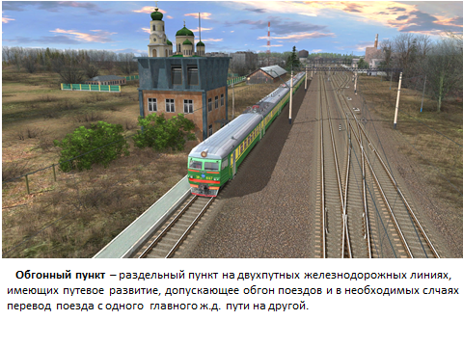
.

Slide 9

Раздельный пункт без путевого развития – проходные светофоры при АБ.

Slide 10
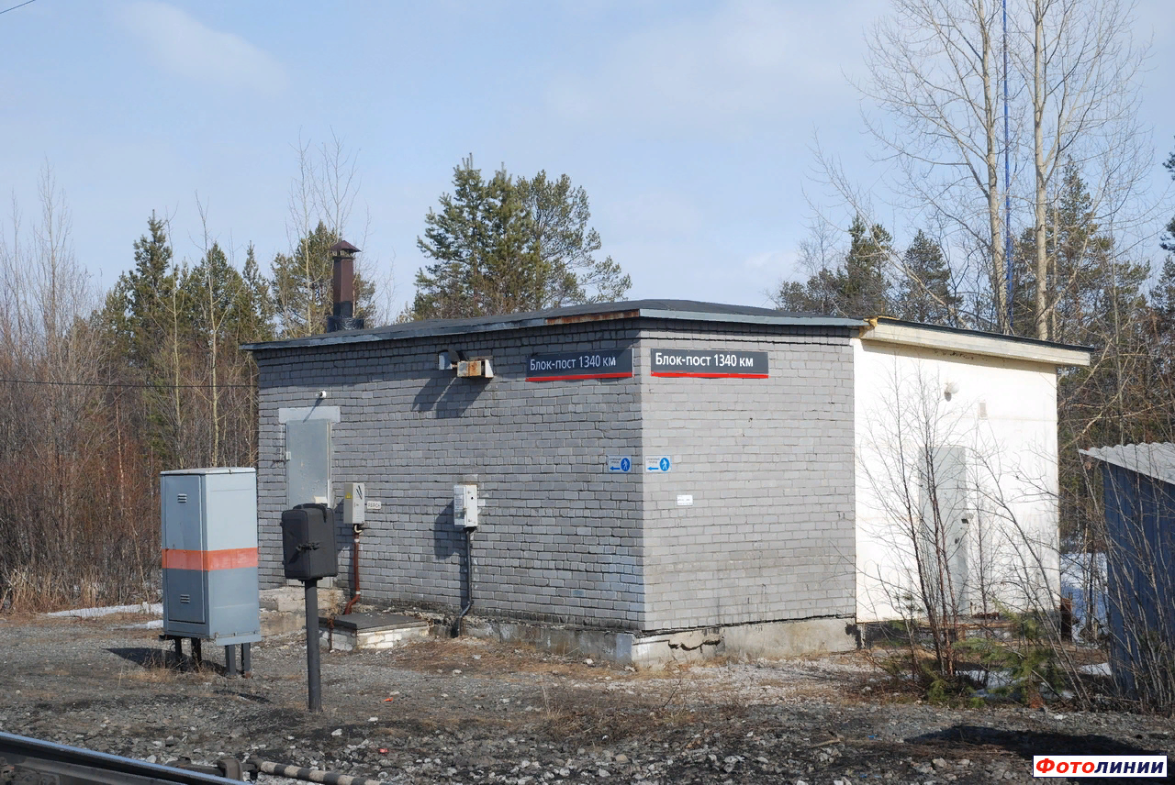
Путевой пост – временный или постоянный раздельный пункт на железнодорожных линиях, не имеющий путевого развития.

Slide 11
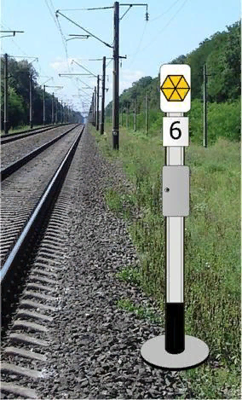
Раздельный пункт без путевого развития
Указатель «Граница блок-участка» -устанавливается на участках железнодорожных путей общего пользования, где применяется автоматическая локомотивная сигнализация (АЛС) как самостоятельное средство сигнализации и связи с фиксированными блок-участками для обоих направления движения.

Slide 12
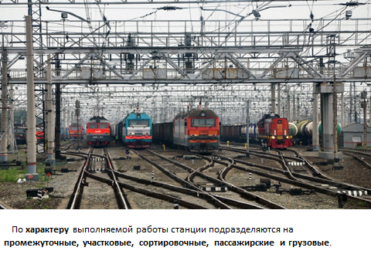

Slide 13
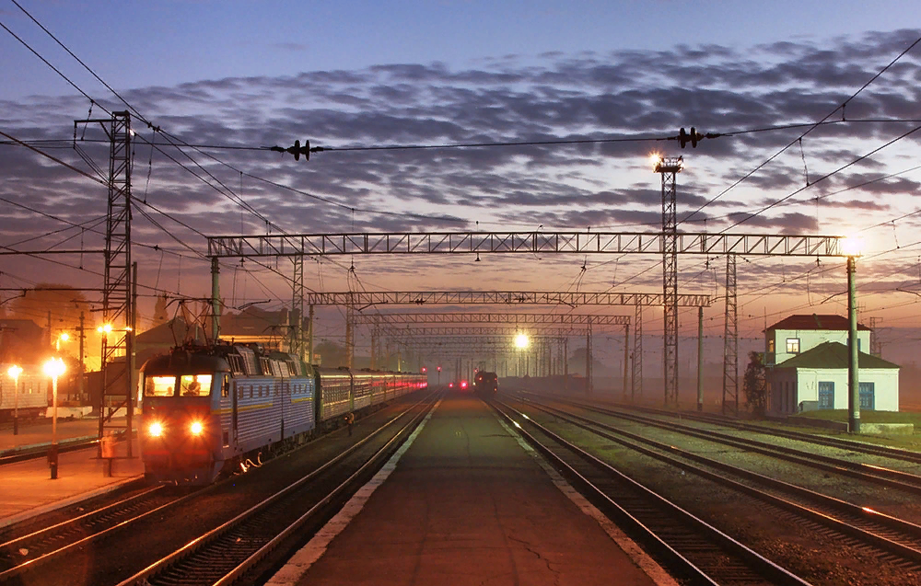
Промежуточная станция – раздельный пункт на которых выполняются следующие технические операции: прием, отправление и пропуск грузовых и пассажирских поездов; погрузка, выгрузка, хранение и выдача грузов потребителям; посадка, высадка и обслуживание пассажиров; прием, хранение и выдача багажа и грузобагажа; маневровые операции со сборными поездами; обслуживание подъездных путей.

Slide 14
Грузовая станция предназначена для выполнения технических, грузовых и коммерческих операций, к которым относятся: прием к перевозке, взвешивание, хранение, погрузка, выгрузка, сортировка и выдача грузов;оформление перевозочных документов; прием, расформирование, формирование, коммерческий осмотр и отправление грузовых поездов, производство маневровой работы и обслуживание подъездных путей промышленных предприятий.

Slide 15
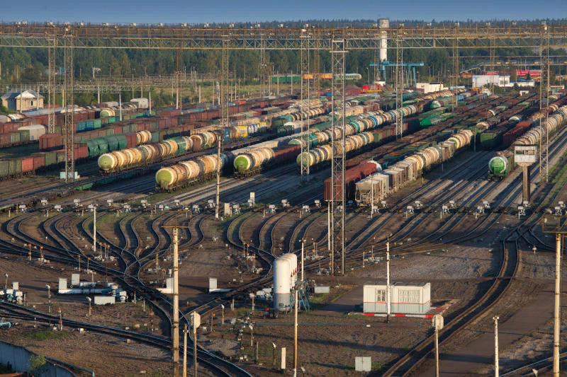
Сортировочная станция предназначена для массовой переработки вагонов и формирования составов по установленному плану формирования сквозных, участковых и сборных поездов.

Slide 16
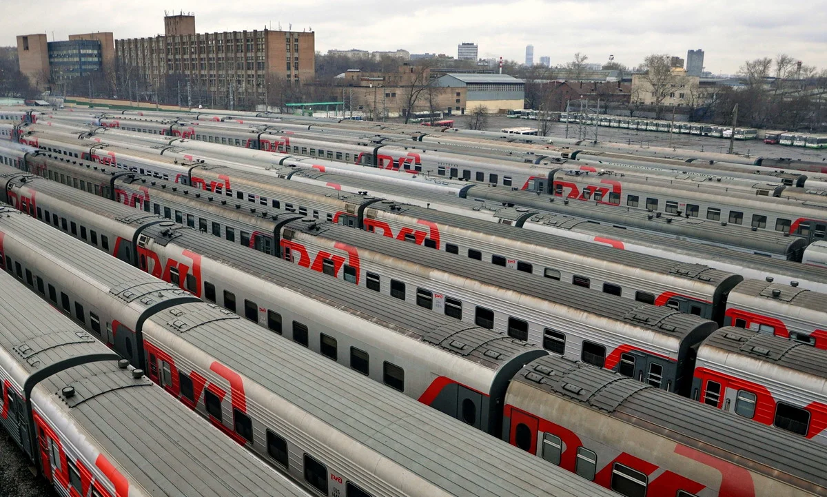
Пассажирская станция – основное назначение обслуживание пассажиров дальних и пригородных поездов, подготовка пассажирского подвижного состава к перевозкам и организация движения пассажирских поездов.

Slide 17
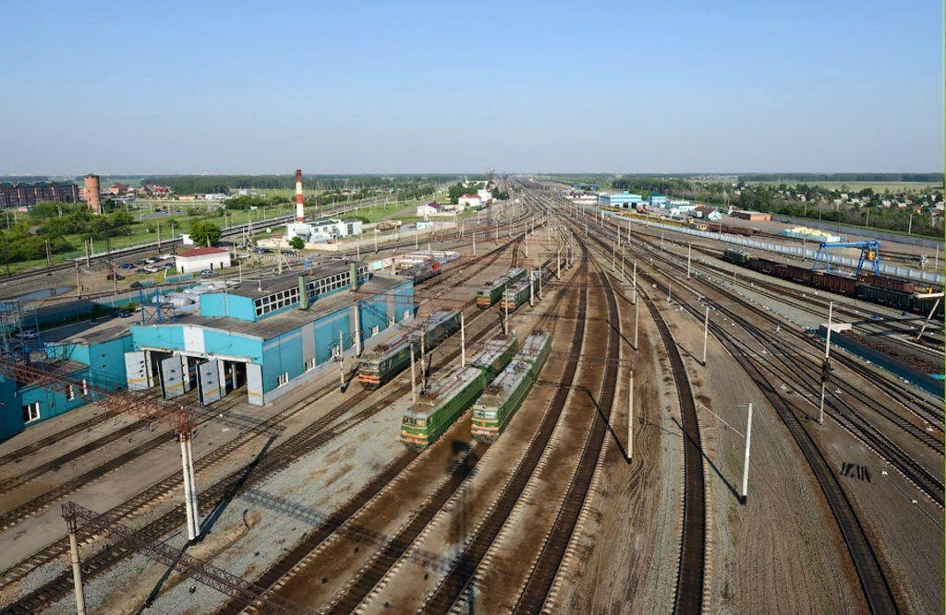
Участковые станции предназначены для выполнения операций: обработка транзитных поездов; расформирование и формирование участковых и сборных поездов; смена локомотивных бригад и, в ряде случаев локомотивов; техническое обслуживание, ремонт и экипировка локомотивов; коммерческий осмотр вагонов, отцепочный и безотцепочный ремонт вагонов; пассажирские и грузовые операции и обслуживание подъездных путей.

Slide 18
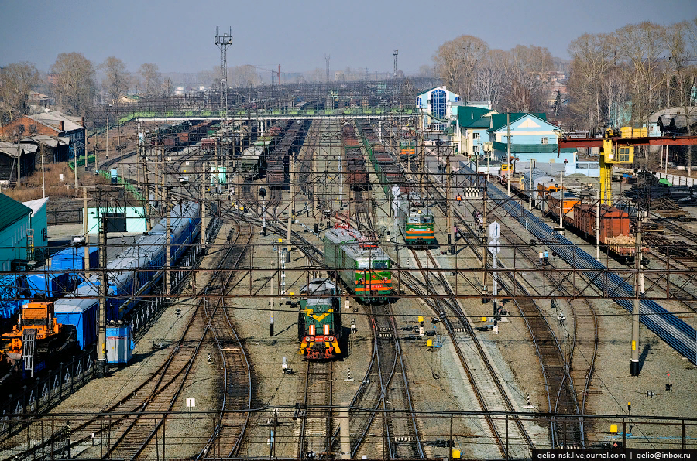
Железнодорожные узлы располагаются в местах пересечения или слияния несколько железнодорожных линий. Крупные железнодорожные узлы могут включать в себя несколько станций разного назначения (грузовые, пассажирские, сортировочные и другие).

Slide 19
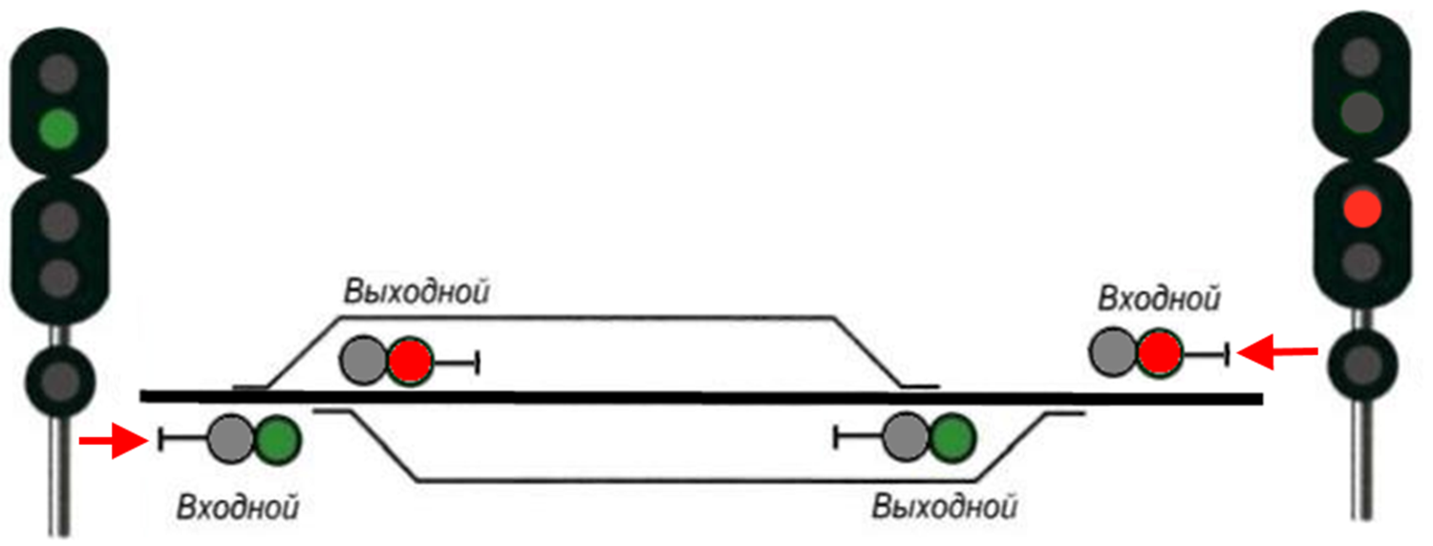
Раздельные пункты
Границами станции являются - на однопутных участках - входные светофоры.

Slide 20
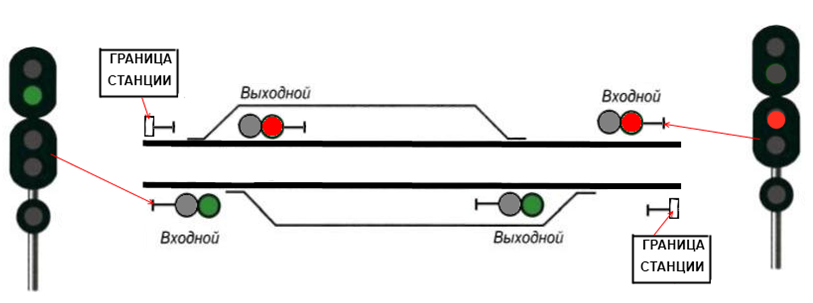
Сводный график движения поездов.
Раздельные пункты
Границами станции являются - на двухпутных участках по каждому в отдельности главному пути с одной стороны - входной светофор, а с другой - сигнальный знак «Граница станции», установленный на расстоянии не менее 50 м за последним выходным стрелочным переводом.

Slide 21
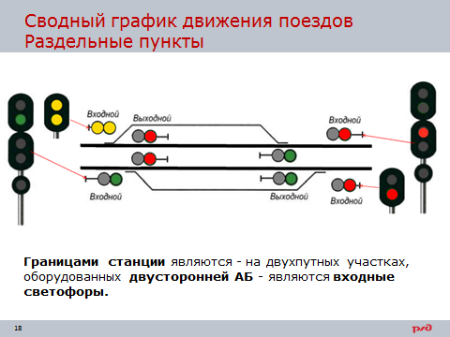

Slide 22
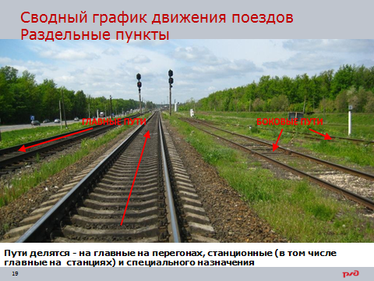

Slide 23
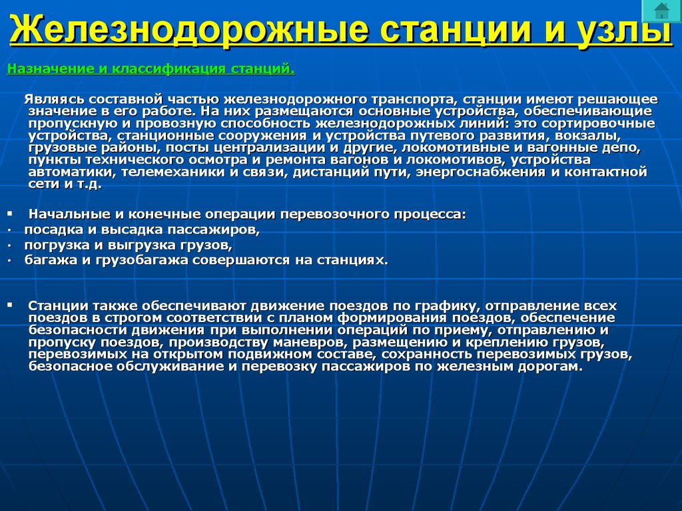

Slide 24
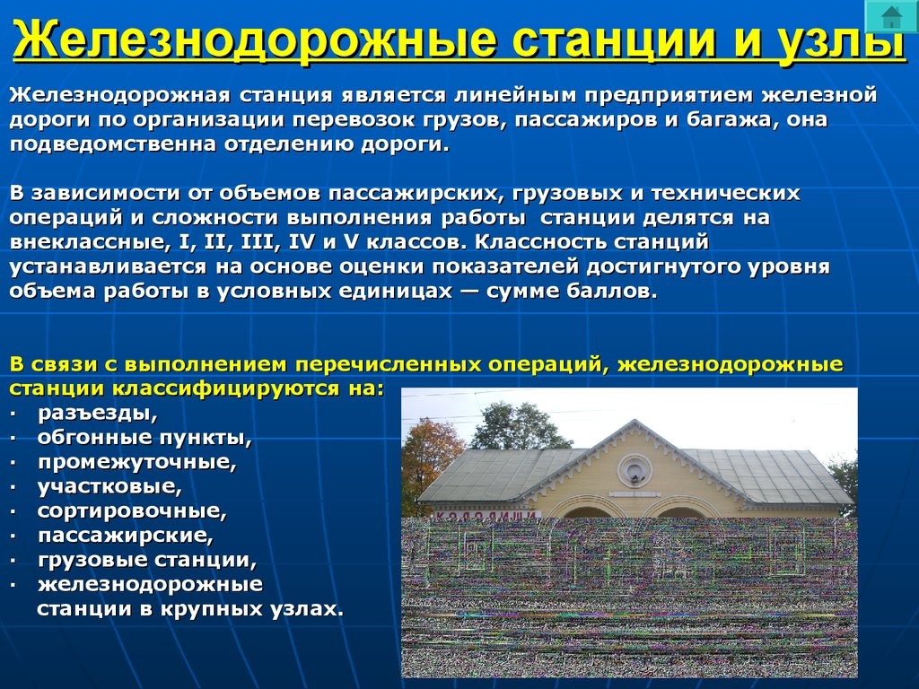

Slide 25
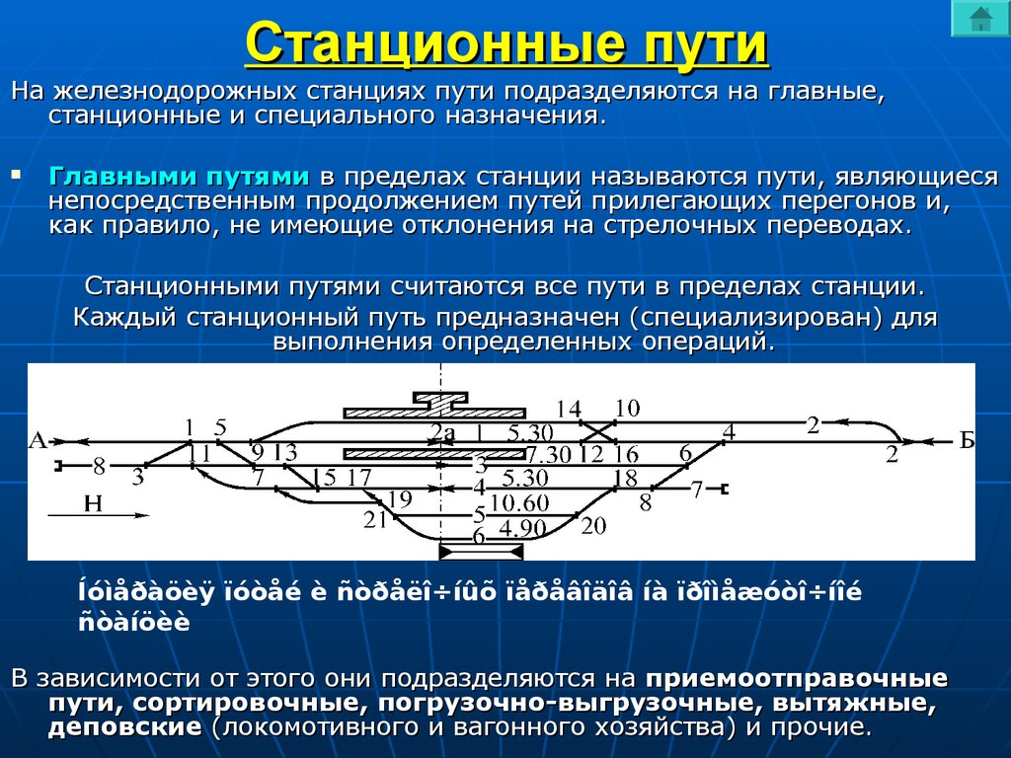

Slide 26
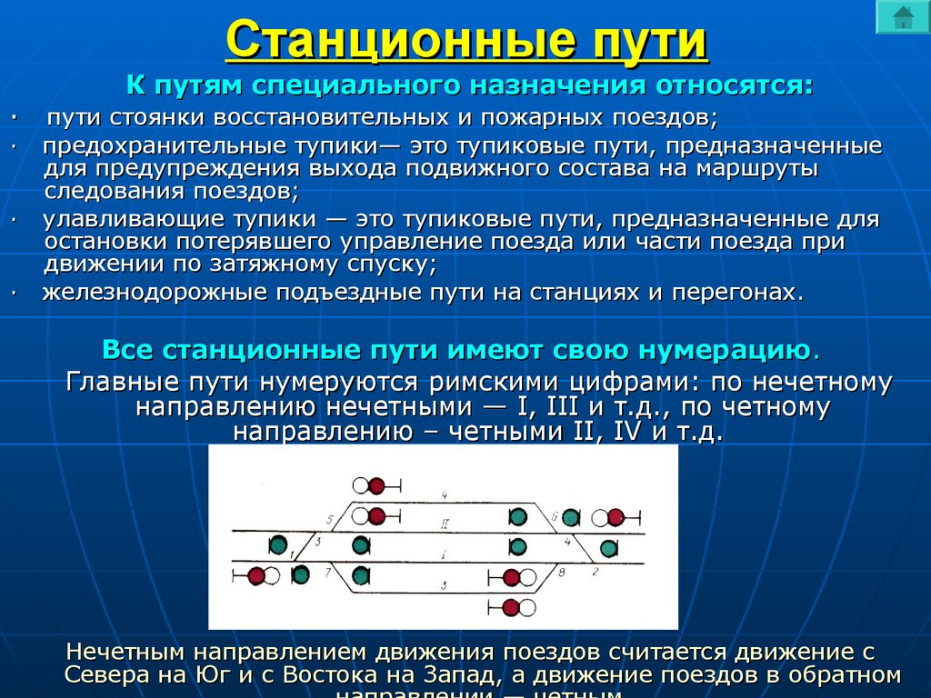

Slide 27
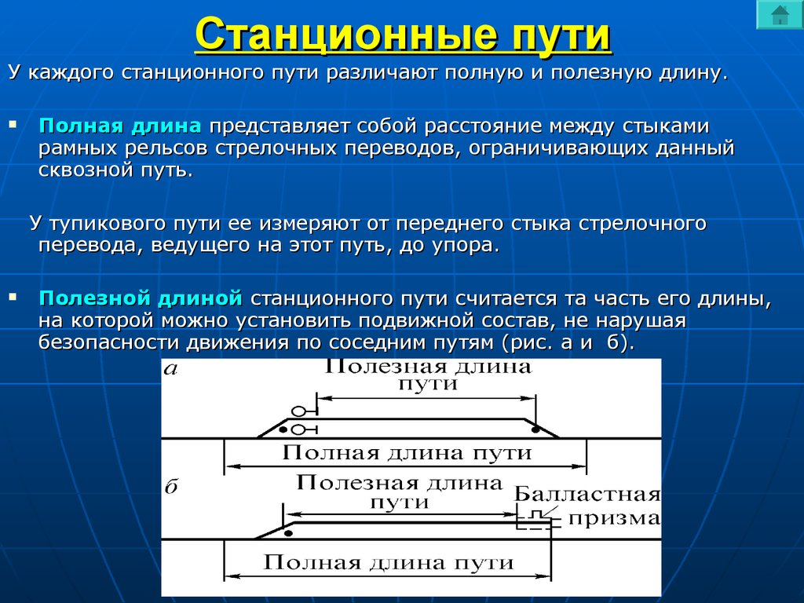

Slide 28
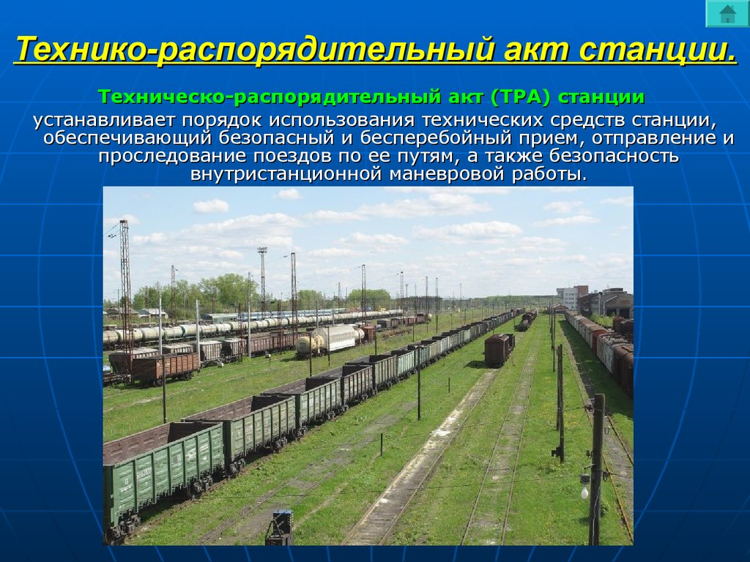

Slide 29
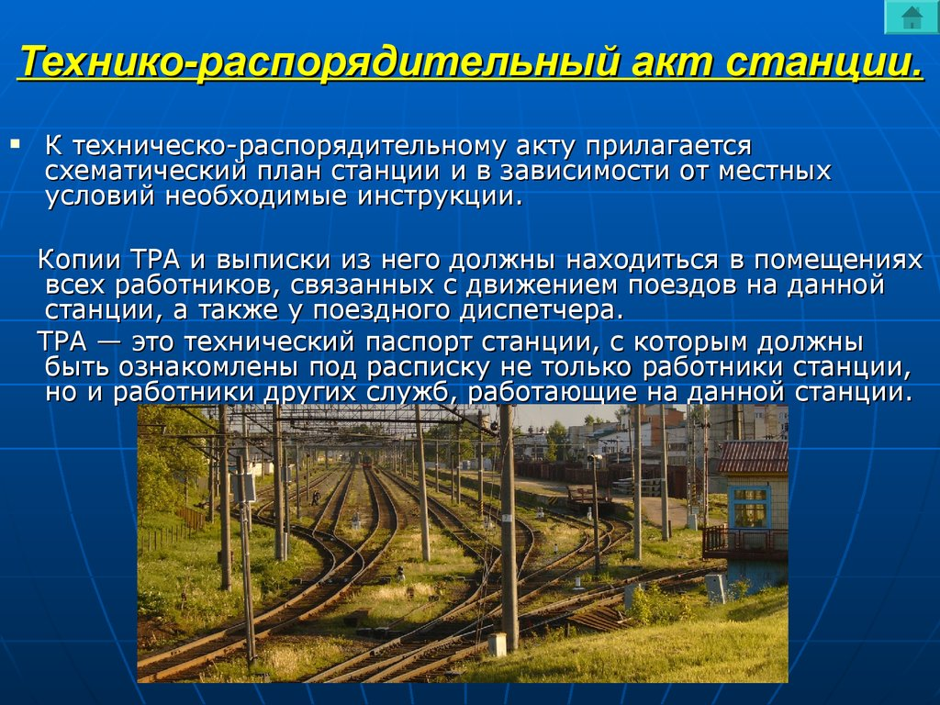

Slide 30
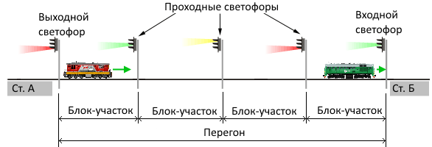
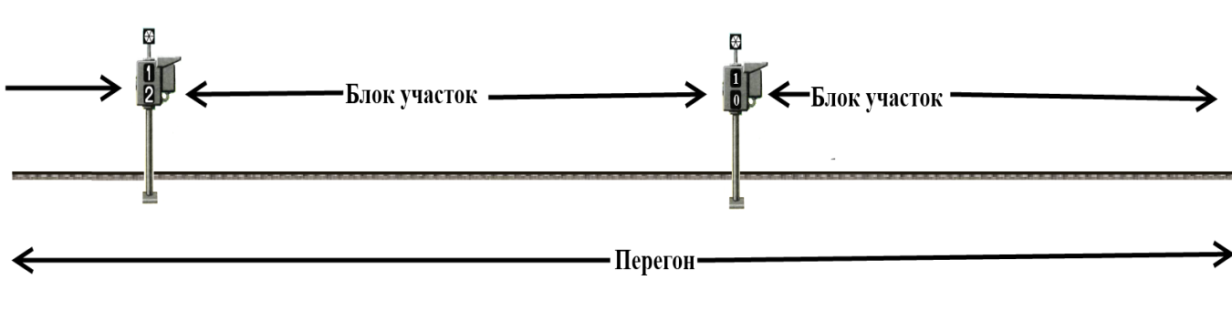
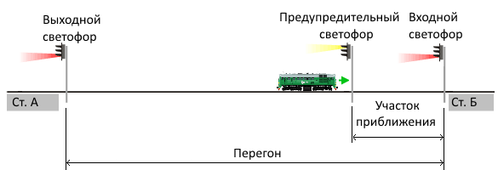
Движение при диспетчерской централизации
На участках, оборудованных ДЦ, основными средствами сигнализации и связи при движении поездов являются: АБ, АЛСН, ПАБ с автоматическим контролем прибытия поезда в полном составе

Slide 31
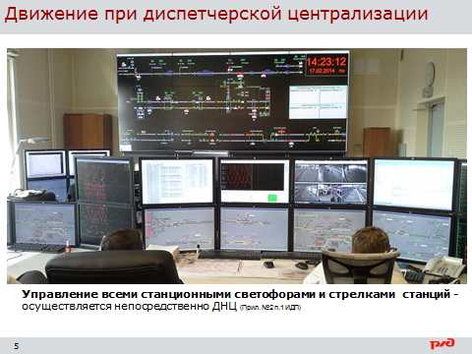

Slide 32
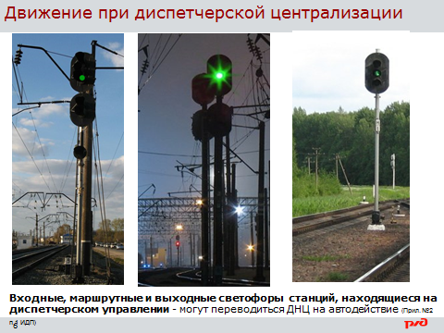

Slide 33
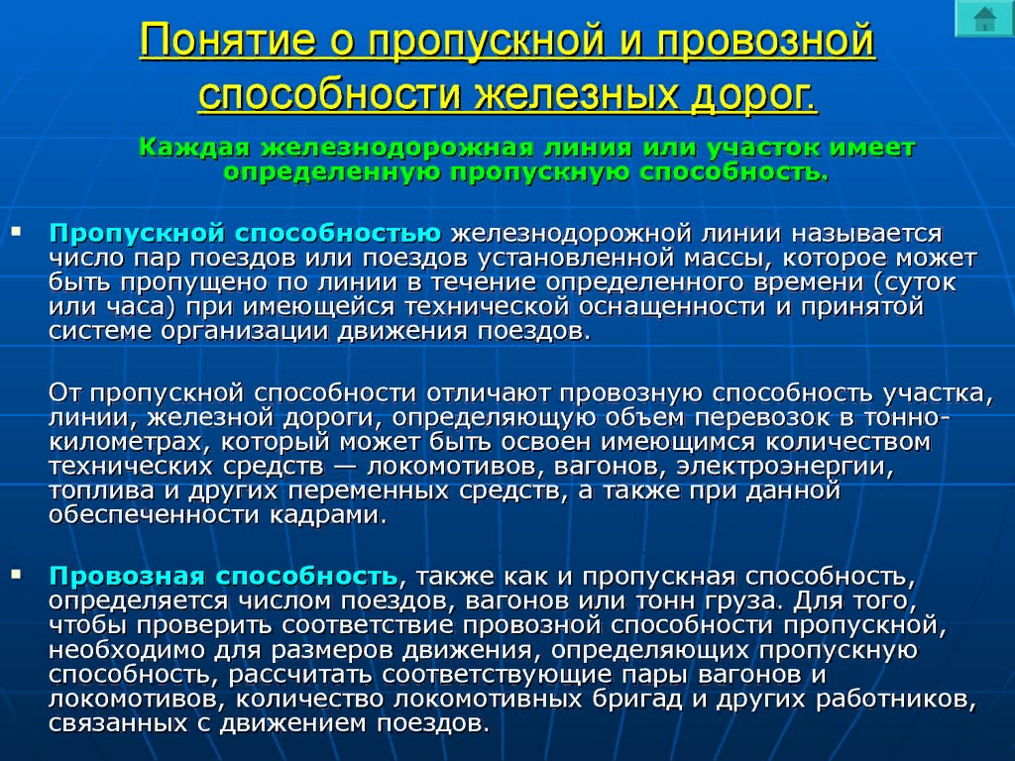

Slide 34
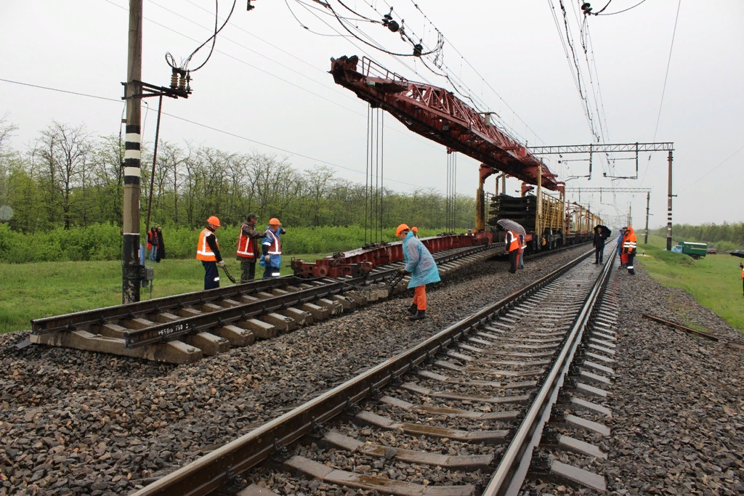
Организация движения поездов и мероприятия по форсированию пропускной и провозной способности на период предоставления «окон».

Slide 35
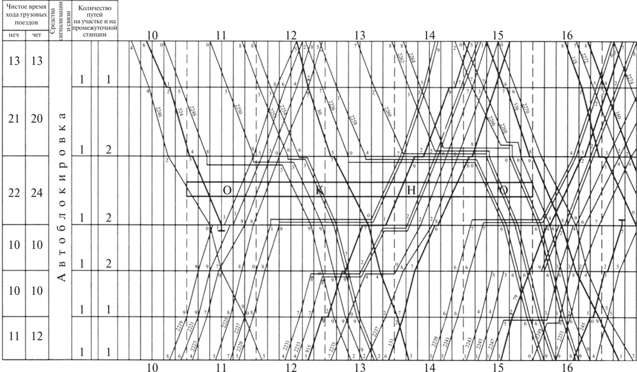
По оставшемуся для движения поездов пути применяется пакетное движение поездов в обоих направлениях с минимальными интервалами между поездами в пакете.

Slide 36
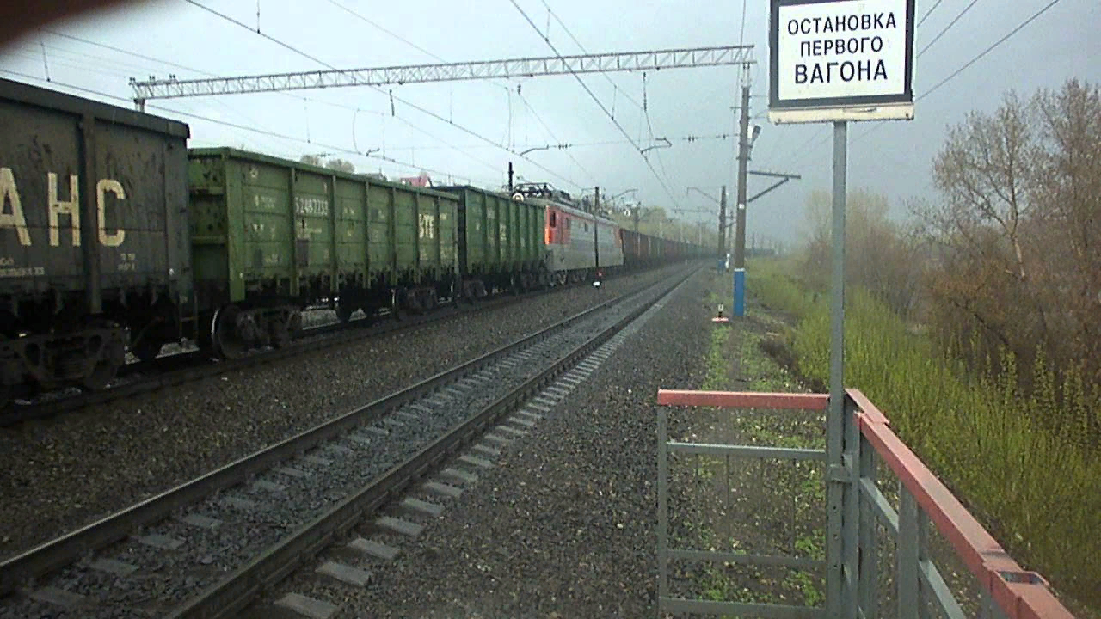
Организация обращения соединённых поездов с составление именных графиков машинистам, согласованных для вождения соединённых поездов.

Slide 37
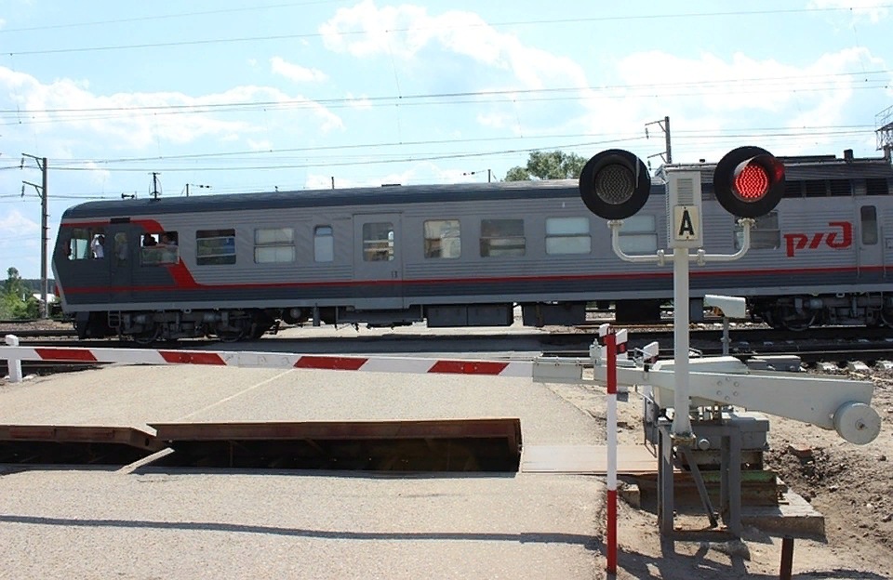
Обеспечение мер по проследованию переездов с установленной скоростью.
Закрытие малодеятельных переездов, при невозможности - обеспечение их охраны и подачи извещений о приближающемся по неправильному пути поезде.

Slide 38
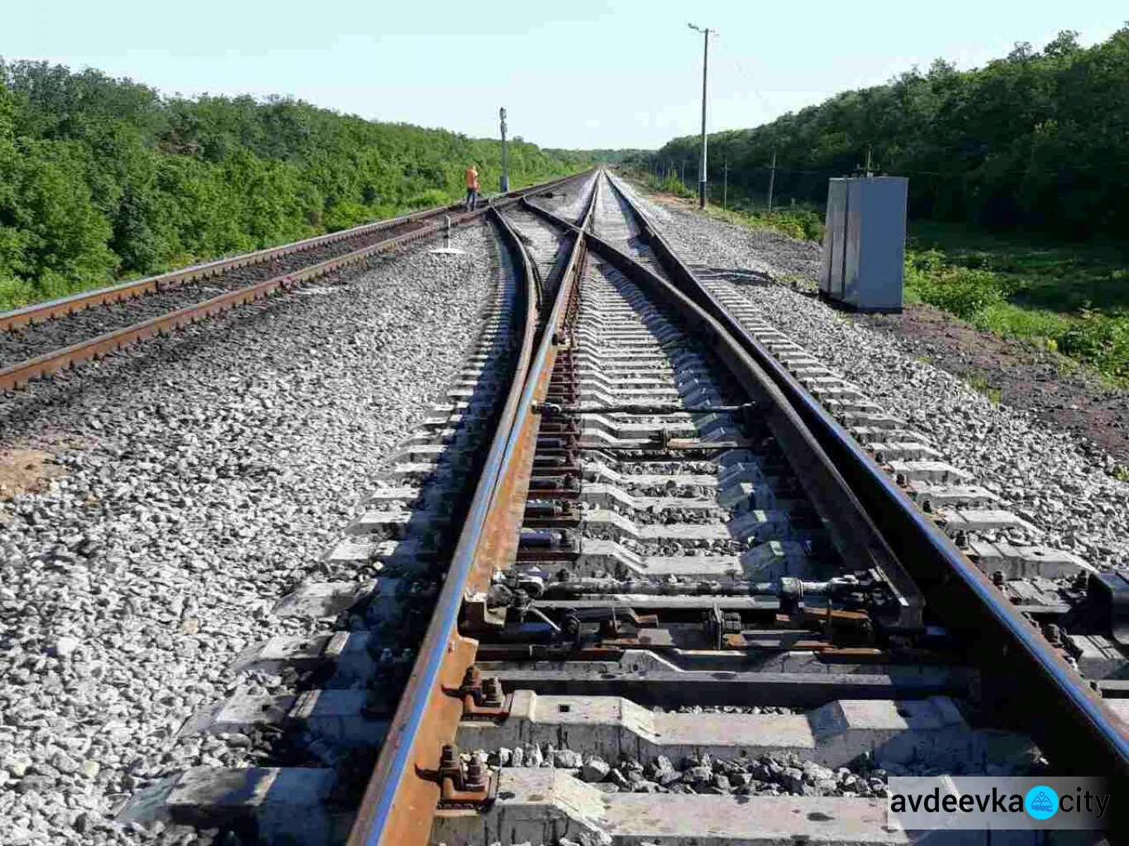
Открытие временных блок-постов с укладкой стрелочных переводов с пологой маркой крестовин; укладка временных съездов между главными путями на перегоне.

Slide 39
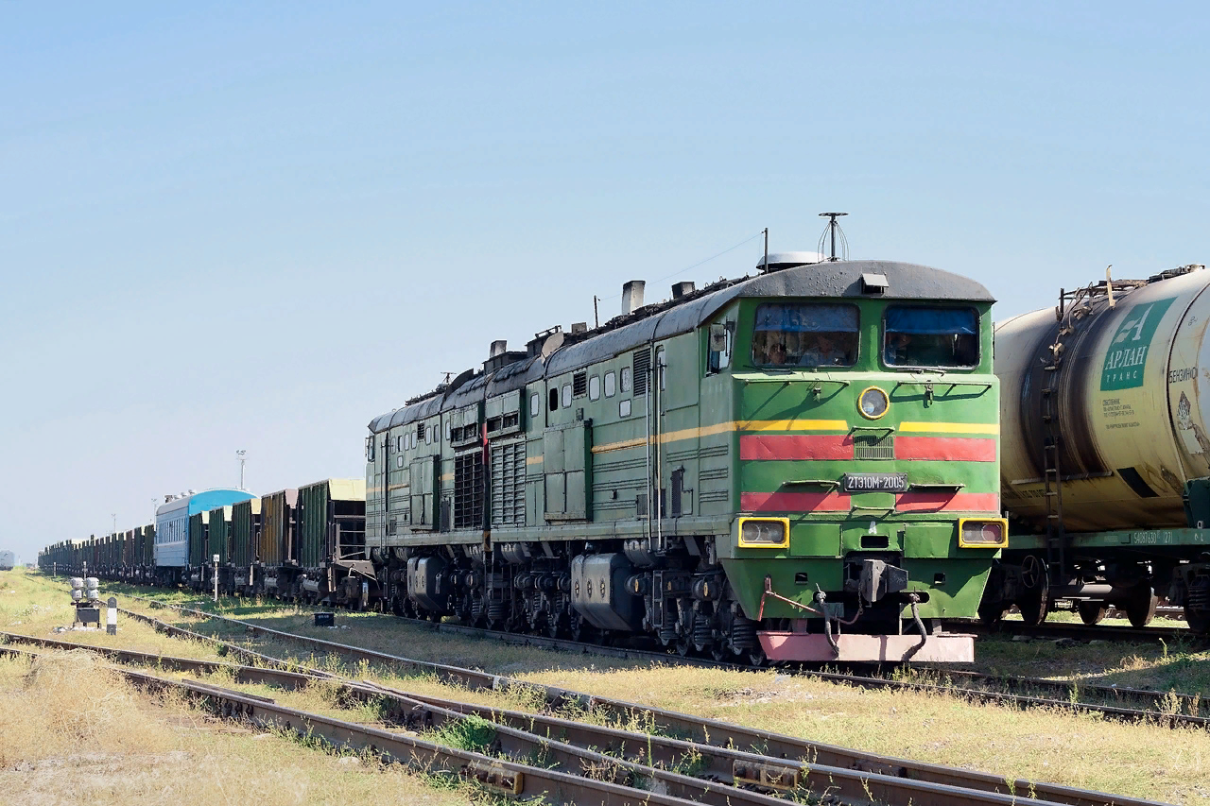
Обеспечение на период производства ремонтно-путевых работ необходимого количества локомотивов, локомотивных бригад, путевых машин и механизмов, материалов, содержания дополнительного штата работников служб П, Ш, Э, В.

Slide 40
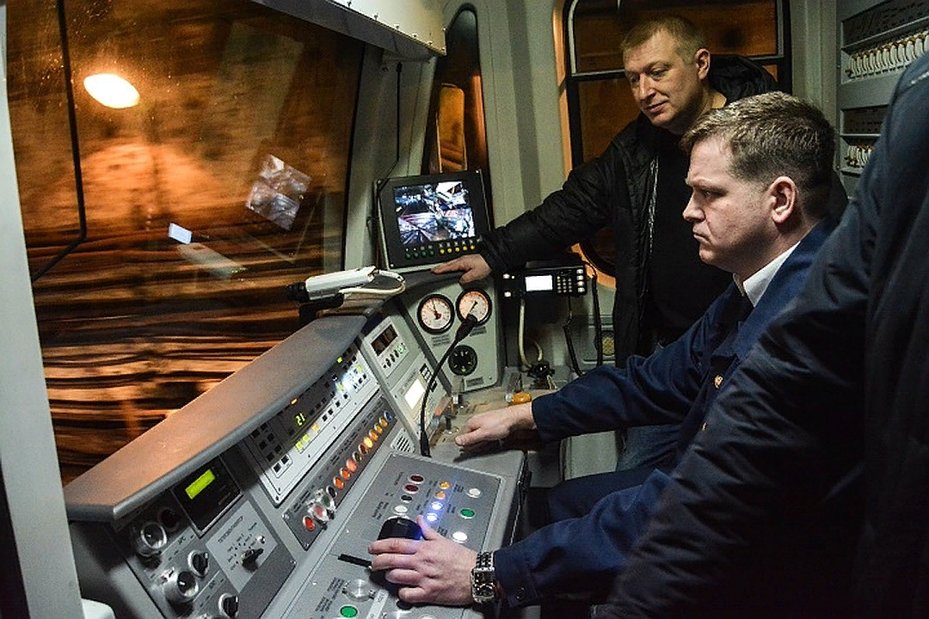
Организация на период ремонтно-путевых работ круглосуточного дежурства ДС, ДНЧ, машинистов-инструкторов для оказания практической помощи дежурным по станциям, ограничивающим ремонтируемый перегон.

Slide 41
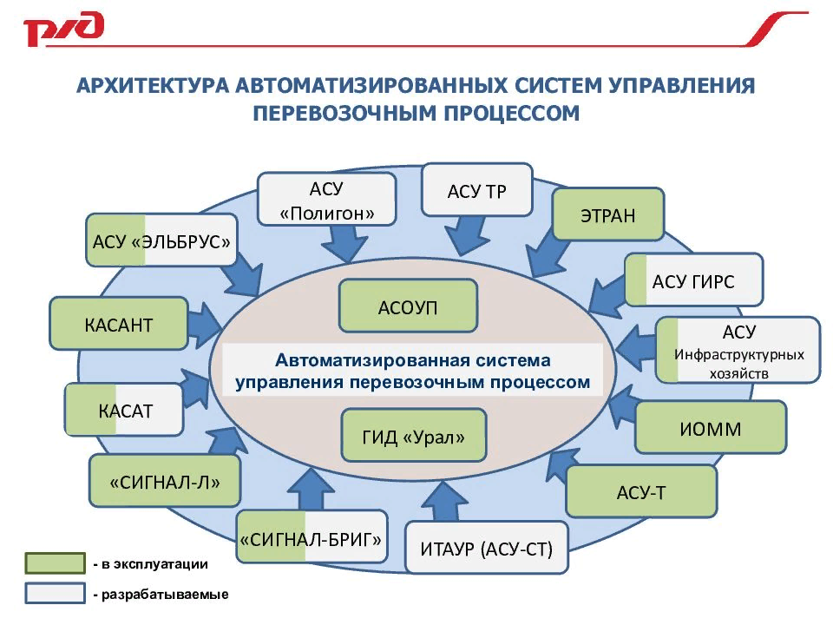
Внедрение вычислительной техники, автоматизированных систем управления, современных информационных систем в процесс организации движения поездов.

Slide 42
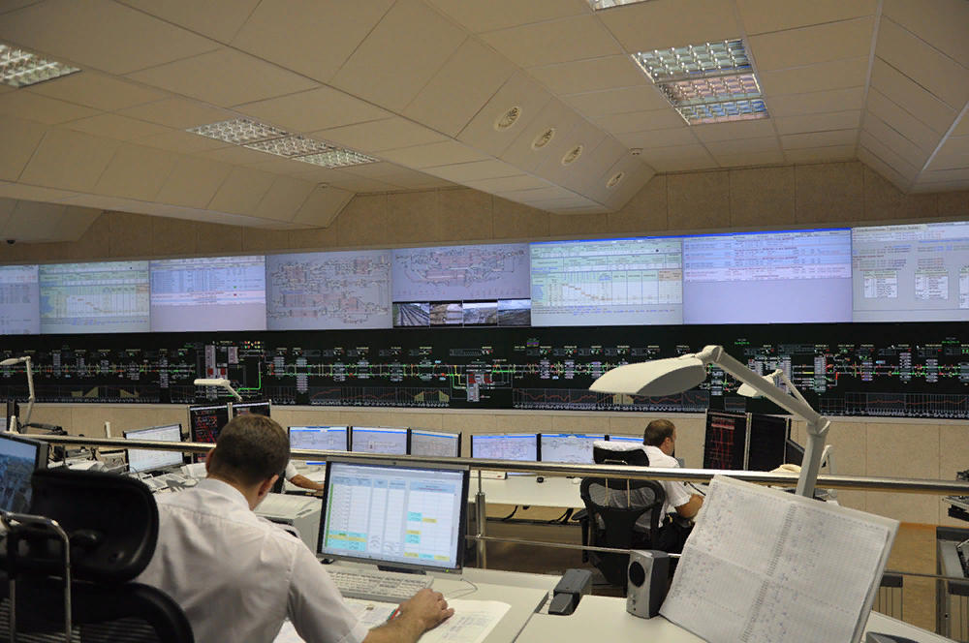
Внедряется система автоматизации процессов управления эксплуатационной работой с применением ЭВМ и информационных технологий. К этим процессам относятся: управление перевозками в целом; управление движением поездов на участке и маневровой работой — на станциях; автоматизация учета, коммерческих операций и технико-экономических расчетов.

Slide 43
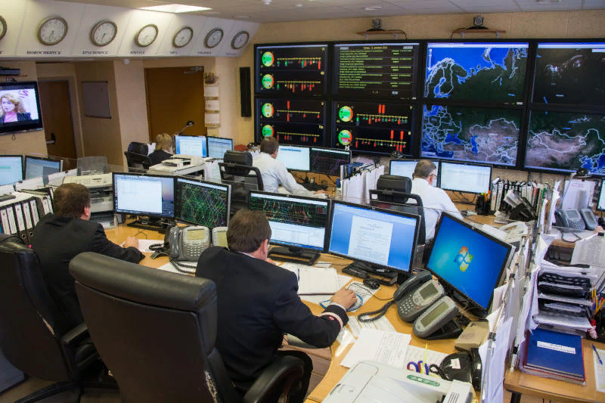
Управление перевозочным процессом на уровнях ОАО «РЖД», железной дороги и линейного подразделения осуществляется в рамках АСУЖТ. Основная техническая база этой системы — единая сеть вычислительных центров: главный вычислительный центр (ГВЦ) ОАО «РЖД», ИВЦ дорог и узловые вычислительные цент­ры (УВЦ).В АСУЖТ входит ряд функциональных подсистем управления перевозками пассажиров и грузов, устройствами электроснабжения и энергетики, локомотивным и вагонным хозяйствами, работой станций, узлов и участков, эксплуатацией и ремонтом пути и др.

Slide 44
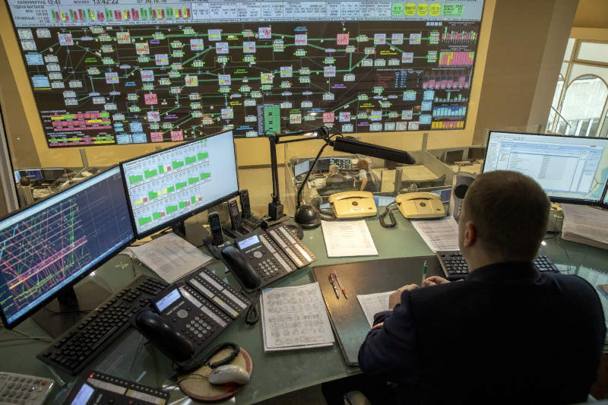
Одной из важнейших функциональных подсистем АСУЖТ является автоматизированная система управления локомотивным хозяйством (АСУТ). Эта система анализирует результаты эксплуатационной работы подразделений локомотивного хозяйства, обеспечивает централизованный учет локомотивного парка по его состоянию и использованию, планирует работу локомотивов и локомотивных бригад, техническое обслуживание и ремонт электровозов и тепловозов. Для получения информации о техническом состоянии локомотивов по данным датчиков бортовых и стационарных диагностических устройств автоматически проверяются и регистрируются на машинных носителях информации значения основных характеристик оборудования тяговых единиц.

Slide 45
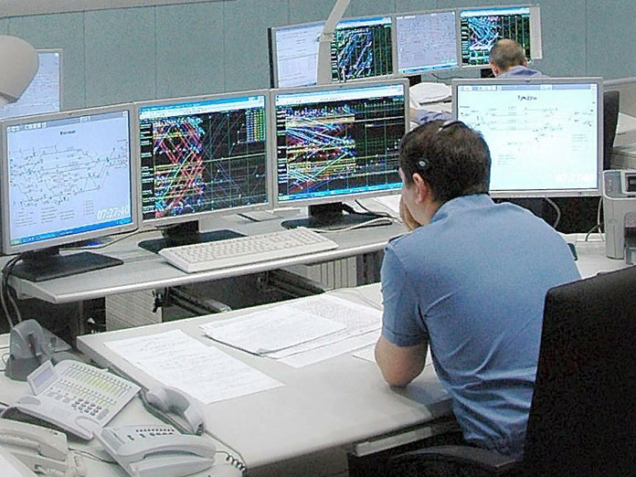
В настоящее время в ЦУП ОАО «РЖД» и на всех железных дорогах внедрена система автоматизированного ведения графика исполненного движения ГИД «Урал-ВНИИЖТ». Воплощены в практику системы интегрированной обработки маршрута машиниста, контроля дислокации и регулирования вагонного парка (ДИСПАРК) и др. Проводятся работы по автоматизации расчета плана формирования поездов.

Slide 46

Большое будущее принадлежит автоматизированной системе сопровождения движущихся объектов, разработанной в России компанией «Дельта Телеком» на базе сотовой сети. Эта система позволяет повысить безопасность движения путем постоянного отслеживания места нахождения локомотивов и вагонов.

Slide 47
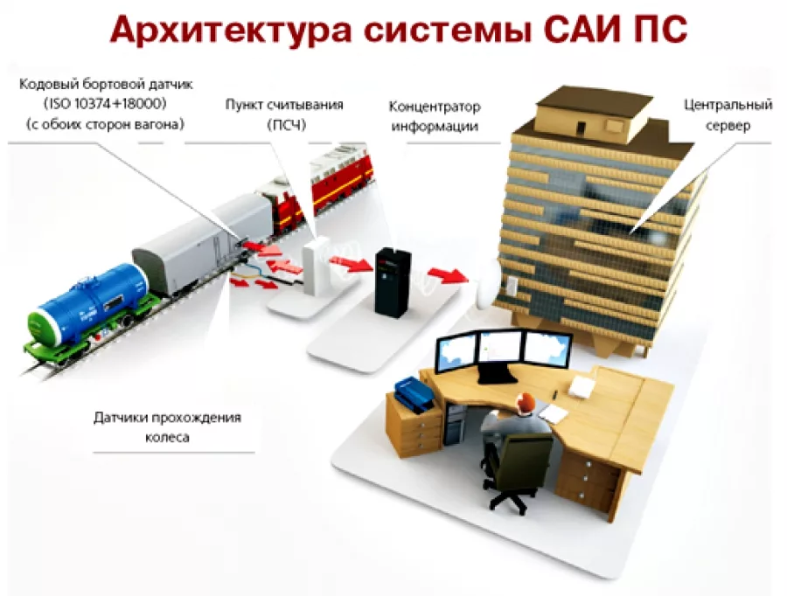
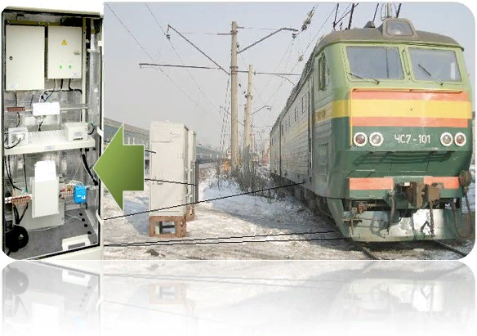
Система автоматической идентификации подвижных объектов (САИД) «Паль­ма».
В точках контроля движения поездов датчик поглощает сигналы отраженные датчиком, декодируются, и расшиф­рованная информация по каналам передачи данных поступает в обрабатывающий компьютер дорожного вычислительного центра. Считывание информации происходит при скорости движения до 140 км/ч.

Slide 48
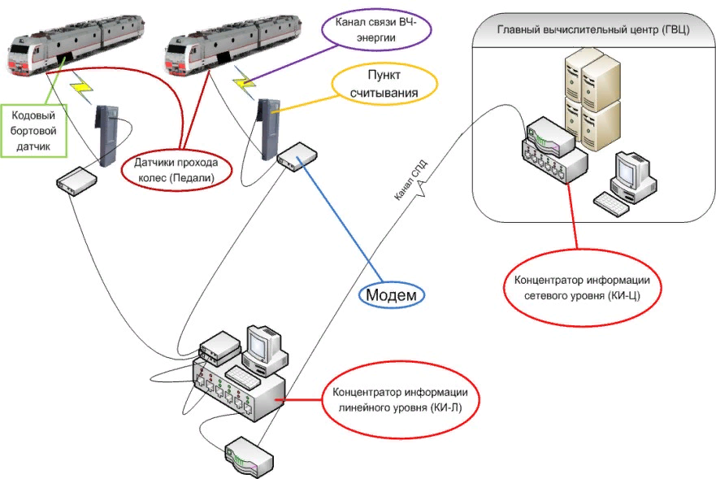
Система автоматической идентификации подвижных объектов (САИД) «Паль­ма».
САИД служит основой для комплексного внедрения современных информационных технологий. Эта система позволяет повысить эффективность использования АСУЖТ. В некоторых странах для слежения за передвижением подвижных единиц используются спутниковые системы связи.

Slide 49
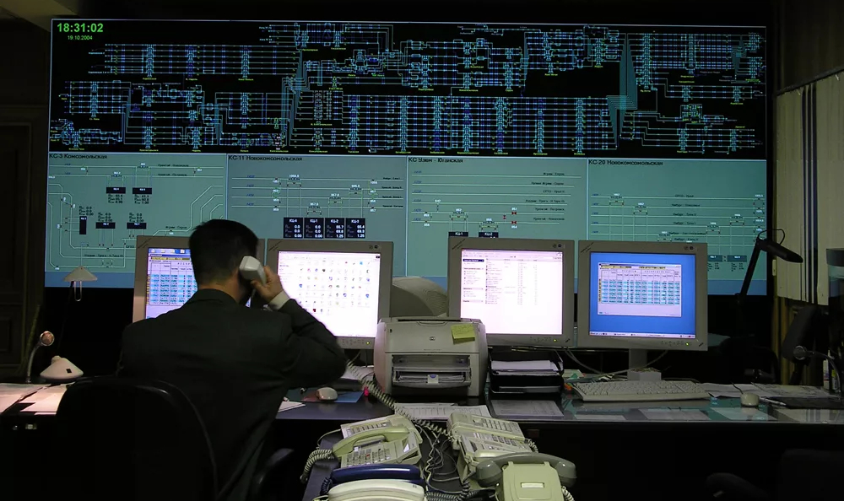
В соответствии с осуществляемой комплексной программой информатизации разрабатывается принципиально новая автома­тизированная система управления перевозочным процессом (АСУПП) с применением современных программно-технических комплексов и телекоммуникационного оборудования, которая обеспечит информационное взаимодействие с другими техноло­гическими информационными комплексами.

